Slide 1


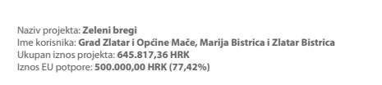
Javne edukacijske tribine o održivom gospodarenju otpadom

Slide 2

TEMA: GOSPODARENJE OTPADOM DANAS I SUTRA

Slide 3
Neki ljudi nemarno bacaju otpad u prirodu, pogotovo na mjesta koja za to nisu predviđeno, a potrebno je jako puno vremena da se on razgradi.
Problem je…
Neuređena odlagališta otpada velika su opasnost za okoliš i zdravlje ljudi
Mnogi ne prate znakove na ambalaži koji im pokazuju da je neku ambalažu moguće reciklirati
Ljudi kupuju sve više proizvoda zbog čega ima i sve više otpada
Mnogi ne znaju da se otpad može ponovno iskoristiti
Mnogi ne razvrstavaju sve vrste otpada koje bi mogli
Ljudi često misle da nisu odgovorni za otpad koji proizvode
Notes:
Otpad, nemarno bačen u prirodu iznimno je ružan prizor. Osim toga, odbačeni otpad, pogotovo u ljetnim mjesecima, pušta neugodan, ponekad i nepodnošljiv smrad. Bez obzira o kojoj se vrsti otpada radi, svim će odbačenim proizvodima trebati dugo vremena da se razgrade, što znači da će se priroda intenzivno i konstantno trovati, sve dok se proizvodi u potpunosti ne razgrade. Također, otpad na divljim odlagalištima predstavlja iznimno rizičan problem. Područjima oko divljih odlagališta mogu se proširiti infektivne bolesti, prirodni resursi bi mogli postati zagađeni, a uvijek je prisutna i opasnost od zapaljenja smeća. Uz sve to, staklenički plinovi se ispuštaju u atmosferu, i to sve intenzivnije, svakim dodatnim danom postojanja smeća na prirodnim površinama.

Slide 4

Što je odgovorno gospodarenje otpadom?
Nije sav otpad smeće. Naime, u otpad ubrajamo tvari i predmete koje planiramo odbaciti jer nam više ne trebaju, ali se mogu ponovno iskoristiti ili reciklirati, a za to je važno pravilno i odgovorno gospodarenje otpadom.
Gospodarenje otpadom ekonomski je i ekološki razumno upravljanje otpadom tijekom njegova nastanka, sakupljanja, transporta, iskorištavanja i obrade do konačna odlaganja, a sve u skladu s pripadajućom i važećom zakonskom regulativom.
Notes:
Otpad, nemarno bačen u prirodu iznimno je ružan prizor. Osim toga, odbačeni otpad, pogotovo u ljetnim mjesecima, pušta neugodan, ponekad i nepodnošljiv smrad. Bez obzira o kojoj se vrsti otpada radi, svim će odbačenim proizvodima trebati dugo vremena da se razgrade, što znači da će se priroda intenzivno i konstantno trovati, sve dok se proizvodi u potpunosti ne razgrade. Također, otpad na divljim odlagalištima predstavlja iznimno rizičan problem. Područjima oko divljih odlagališta mogu se proširiti infektivne bolesti, prirodni resursi bi mogli postati zagađeni, a uvijek je prisutna i opasnost od zapaljenja smeća. Uz sve to, staklenički plinovi se ispuštaju u atmosferu, i to sve intenzivnije, svakim dodatnim danom postojanja smeća na prirodnim površinama.

Slide 5
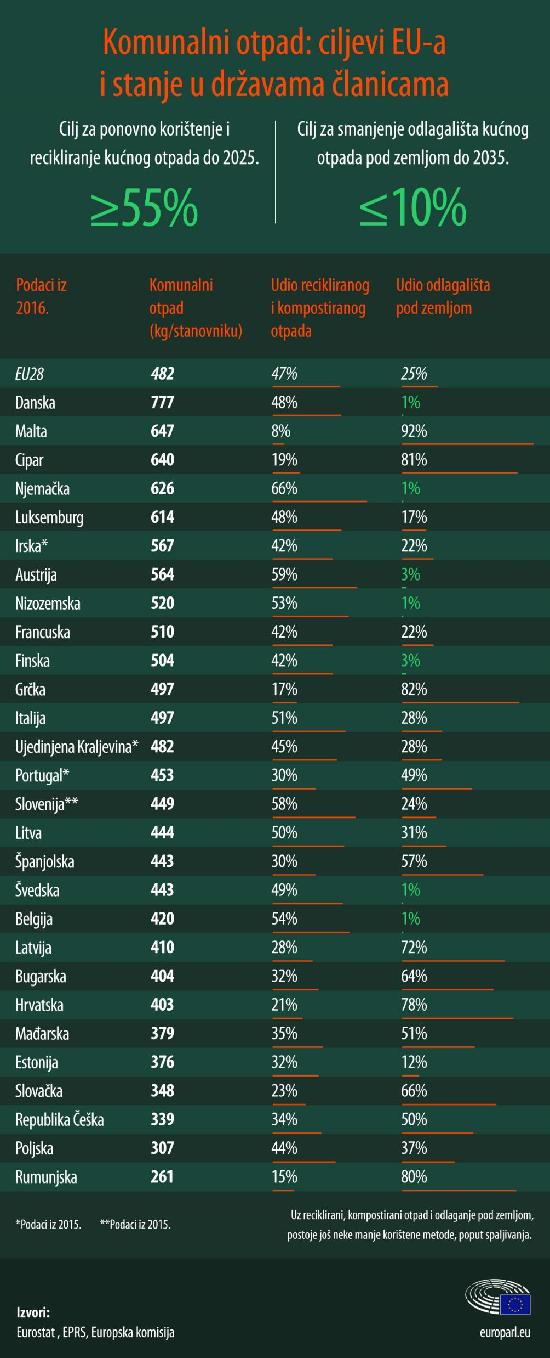

Slide 6
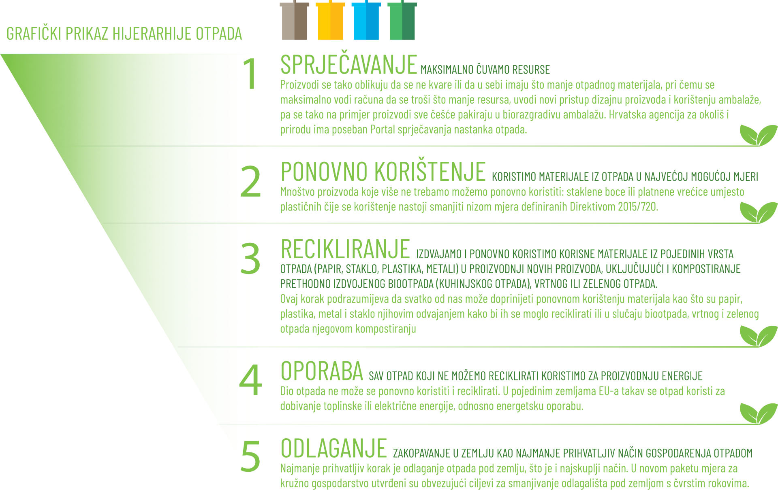
U EU se gospodari otpadom na temelju hijerarhije gospodarenja otpadom. Hijerarhija nam kaže koji su postupci u gospodarenju otpadom najbolji za okoliš i zdravlje ljudi redoslijedom od najpoželjnijeg do najmanje poželjnog

Slide 7
TEMA: ODRŽIVO GOSPODARENJE OTPADOM

Slide 8

Plan gospodarenja otpadom RH za razdoblje od 2017. do 2022.

Slide 9
Shema sustava gospodarenja komunalnim otpadom prema Planu gospodarenje otpadom RH 2017. do 2022.

Slide 10
1. građevine od državnog značaja:
- centar za gospodarenje otpadom
- spalionica otpada
- odlagalište opasnog otpada
2. građevine od regionalnog značaja:
- reciklažni centri
- sortirnice
- postrojenja za biološku (aerobnu i anaerobnu) obradu otpada
- građevine za obradu opasnog i neopasnog otpada, osim onih od državnog
značaja
- odlagalište neopasnog otpada uključujući i odlagalište s kazetom za
zbrinjavanje građevnog otpada koji sadrži azbest
- odlagalište inertnog otpada
3. građevine od lokalnog značaja:
- centri za ponovnu uporabu
- reciklažna dvorišta
- ostale građevine za sakupljanje i obradu otpada koje nisu od državnog i
regionalnog značaja

Slide 11
Položaj i obuhvat planiranih CGO-a sukladno Planu gospodarenja otpadom RH
za razdoblje od 2007. do 2015. prema trenutnom statusu realizacije

Slide 12
Položaj izgrađenih CGO-a, CGO-a u provedbi i postrojenje za MBO u Varaždinu

Slide 13
Ciljevi za gospodarenje otpadom koje je potrebno postići do 2022. godine
u odnosu na 2015. godinu prema Planu gospodarenje otpadom RH 2017. do 2022. (1)

Slide 14
Ciljevi za gospodarenje otpadom koje je potrebno postići do 2022. godine
u odnosu na 2015. godinu prema Planu gospodarenje otpadom RH 2017. do 2022. (2)

Slide 15
TEMA: KRUŽNO GOSPODARSTVO

Slide 16
Ljudi proizvode sve veće količine proizvoda koji se većinom odlažu, umjesto da se ponovno koriste ili sigurno vraćaju u prirodu
Proizvodi se oblikuju tako da imaju što kraći vijek trajanja kako bi se ljude potaknulo na kupnju novih
Zbog sve većeg broja stanovnika ubrzano se iscrpljuju resursi Zemlje uz sve veće negativne posljedice na okoliš.
Na Zemlji ima sve manje resursa koji se prirodno mogu obnoviti
Proizvodnja se ne planira na temelju stvarnih potreba ljudi. Ljude se stalno potiče na kupnju novih proizvoda

Slide 17

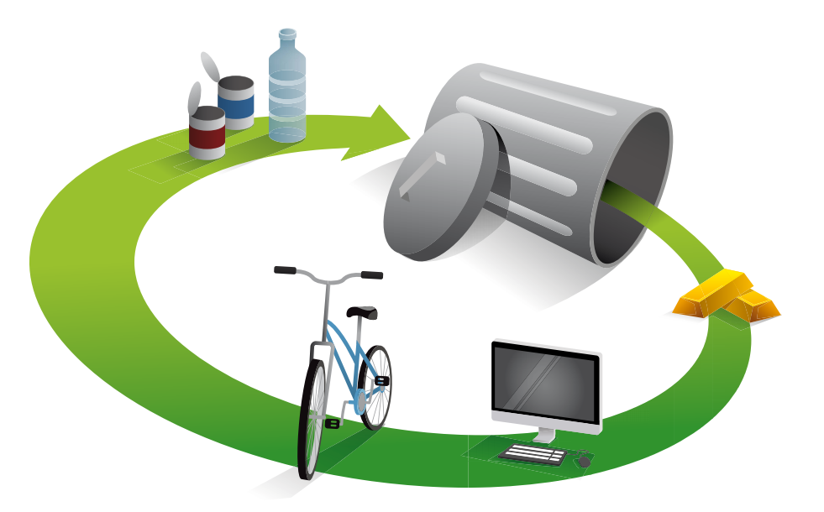
UZMI SIROVINE IZ PRIDODE
PROIZVEDI
ODBACI
Linearno gospodarstvo
Jer na Zemlji ima dovoljno za svakoga
Je li to zaista tako?

Slide 18
Što je linearno gospodarstvo?
Način proizvodnje koji se temelji na „uzmi, proizvedi, odbaci“. Njime se potiče prekomjerna potrošnja proizvoda i njihova brza zamjena novima zbog čega stare odbacujemo.
Što je cilj kružnog gospodarstva?
Cilj je smanjiti na najmanju moguću mjeru korištenje resursa iz prirode koji nam trebaju za proizvodnju proizvoda. Proizvoditi proizvode da duže traju i da imaju manje ambalaže kako bi proizvodili manje otpada. Informiranje potrošača na kupnju trajnijih proizvoda i rjeđu zamjenu proizvoda.
Što je kružno gospodarstvo?
Način proizvodnje i potrošnje koji poštuje kruženje tvari u prirodi, sve što uzmeš vraćaš u prirodu, a da joj ne štetiš: “od prirode prirodi, što uzmem to i vratim – neoštećeno”.
Notes:
Kružno gospodarstvo je način proizvodnje i potrošnje koji uključuje dijeljenje, posudbu, ponovno korištenje, popravljanje, obnavljanje i recikliranje postojećih proizvoda i materijala što je dulje moguće kako bi proizvodi imali dodatnu vrijednost. Naglasak je na produžavanju životnog vijeka proizvoda i istovremenom smanjivanju količine otpada.
https://www.europarl.europa.eu/news/hr/headlines/priorities/kruzno-gospodarstvo/20151201STO05603/kruzno-gospodarstvo-definicija-vrijednosti-i-korist

Slide 19
Stalno ponovno korištenje proizvoda dovodi do nekoliko pozitivnih stvari:
Proizvodimo manje otpada
Štedimo resurse koje Zemlja ne stigne dovoljno brzo obnavljati koliko ih brzo trošimo
Štedimo energiju koja nam je potrebna za izradu novih proizvoda
Štitimo okoliš i zdravlje ljudi

Slide 20

Želimo promijeniti način na koji proizvodimo i trošimo proizvode
Danas proizvođači žele proizvesti što više, što jeftinijih proizvoda. Zbog toga proizvodi traju sve kraće i sve se brže odbacuju. Zatim se kupuju novi proizvodi. Jednom kad potrošimo proizvode ukoliko ih ne razvrstamo oni uglavnom završavaju na odlagalištima. Na odlagališnima završava i jako puno hrane koju svakodnevno bacamo.
ŠTO SVIJET ŽELI PODUZETI?
Prepoloviti bacanje hrane.
Smanjiti korištenje resursa iz prirode i što više koristiti reciklirane resurse.
Potaknuti poduzeća da proizvode trajnije proizvode.
Informirati potrošače o proizvodima koje je moguće reciklirati
Potaknuti potrošače da ne odbacuju proizvode bez da im nađu neku drugu namjenu.
Notes:
Proizvođači su danas ponajprije fokusirani na proizvodnju i potrošnju što jeftinijih proizvoda. Posljedica je brza uporaba, odlaganje i zamjena proizvoda. Resursi se koriste na način da proizvodi u koje se ugrađuju, jednom kad ih potrošimo ili više ne trebamo, završavaju na odlagalištima. Ovakav se pristup opisuje kao „uzmi - napravi - odbaci“ ili linearno gospodarstvo

Slide 21
TEMA:STANJE GOSPODARENJA OTPADOM U RH I KRAPINSKO - ZAGORSKOJ ŽUPANIJI

Slide 22
Količina komunalnog otpada proizvedenog u Hrvatskoj u 2017. godini (HAOP) – 1.716.411 t, odnosno 416 kg/stanovniku
Količina komunalnog otpada proizvedenog u Krapinsko – zagorskoj županiji – 28.195 t, odnosno 222 kg/stanovniku
ta količina raste iz godine u godinu
Velika većina tog otpada završi na odlagalištima ili što je još gore na divljim odlagalištima. Hrvatska je jedna od tri zemlje Europske unije koja odlaže najviše otpada na odlagalištima.

Slide 23
Godišnje količine proizvedenog komunalnog otpada u RH u razdoblju od 1995. do 2017. godine (HAOP)
Porast količine komunalnog otpada bilježi se do 2008. godine nakon čega slijedi smanjenje prijavljenih količina do 2010. godine, od kada se ukupne količine kreću između 1,6 milijuna tona i 1,7 milijuna tona. Iznimno se u 2013. godini bilježe nešto veće vrijednosti uslijed povećane količine otpada od sanacije divljih odlagališta, otpadne zemlje i kamenja te otpadnog metala i papira.

Slide 24
Godišnje količine proizvedenog komunalnog otpada po stanovniku u RH u razdoblju od 1995. do 2017. (HAOP)

Slide 25
Količine odvojeno sakupljenog komunalnog otpada (uključujući i mješoviti otpad poput glomaznog otpada, otpada od čišćenja ulica i dr.) u porastu su do 2013. godine. Najveći porast zabilježen je u 2012. godini čemu pridonijelo uključivanje u izračun količina komunalnog otpada iz uslužnog sektora koje se mogu smatrati komunalnim otpadom te količina sakupljenih u okviru sustava za posebne kategorije otpada koji organizira FZOEU.
Najveći porast odvojenog sakupljanja u razdoblju od 2010. do 2017. godine zabilježen je za papir i karton, biootpad i plastiku.
Količine odvojeno sakupljenog komunalnog otpada u RH u razdoblju od 2010. do 2017. (HAOP)

Slide 26
Udio odvojeno sakupljenog komunalnog otpada i miješanog komunalnog otpada u RH u razdoblju od 2010. do 2017. HAOP

Slide 27
Količine komunalnog otpada upućenog na oporabu u RH u razdoblju od 2010. do 2017. (HAOP)
Udio komunalnog otpada upućenog na oporabu u RH u razdoblju od 2010. do 2017. (HAOP)

Slide 28
Količine odloženog komunalnog otpada u razdoblju od 2010. do 2017.(HAOP)
Količine komunalnog otpada upućenog na odlaganje smanjile su se u razdoblju od 2010. do 2017. godine za 20%, što se djelomično može pripisati smanjenoj proizvodnji miješanog komunalnog otpada i ostalog otpada iz kućanstava te porastu odvojenog sakupljanja pojedinih frakcija, ali i boljoj kvaliteti podataka uslijed uvođenja vaga na odlagališta.

Slide 29
Obuhvat stanovništva organiziranim sakupljanjem komunalnog otpada
u RH u 2017. (HAOP)

Slide 30
Količine proizvedenog komunalnog otpada (otpad sakupljen u organizaciji JLS po županijama bez dodatno utvrđenih i procijenjenih količina komunalnog otpada u 2017.) (HAOP)

Slide 31

Količine proizvedenog komunalnog otpada (otpad sakupljen u organizaciji JLS po županijama s dodatno utvrđenim i procijenjenim količinama komunalnog otpada u 2017.) (HAOP)
Procjena ukupno proizvedenih količina komunalnog otpada po županijama izrađena je na način da su se dodatno utvrđene količine i procjene pribrajale količinama sakupljenog otpada u organizaciji JLS, s obzirom na udio županije u ukupnom komunalnom otpadu sakupljenom u organizaciji JLS.
Količine komunalnog otpada po stanovniku u pojedinim županijama ukazuju na nelogičnosti, koje su vjerojatno nastale uslijed nedovoljno dobre procjene komunalnih tvrtki u slučajevima kada se ne provodi vaganje ili kod prijave proizvodnog otpada kao komunalnog otpada (npr. građevinski otpad). Udio neizvaganih količina u ukupno odloženom otpadu na odlagališta na koja se odlagao komunalni otpad u 2017. godini iznosi 26%.

Slide 32
Odnos specifične količine proizvedenog komunalnog otpada u 2017. po županijama i specifične količine proizvedenog komunalnog otpada u RH, kg/stanovnik (HAOP)

Slide 33
Specifične količine proizvedenog komunalnog otpada u 2017. godini po županijama, kg/stanovnik (HAOP)

Slide 34
Gospodarenje komunalnim otpadom u 2017. sa iskazanim stopama oporabe komunalnog otpada sakupljenog u organizaciji JLS, po županijama (HAOP)

Slide 35
Procijenjena stopa oporabe komunalnog otpada u 2017. po županijama s uključenim dodatno utvrđenim količinama u odnosu na stopu oporabe komunalnog otpada sakupljenog u organizaciji JLS (HAOP)

Slide 36
Stopa oporabe komunalnog otpada po županijama s uključenim dodatno utvrđenim količinama u 2017. (HAOP)

Slide 37
Količine proizvedenog biorazgradivog komunalnog otpada po županijama u 2017. (HAOP)
Biootpad, kao jedan dio biorazgradivog komunalnog otpada, odvojeno se sakupljao na području 144 JLS. Tako je ukupno u organizaciji JLS sakupljeno 45.524 t komunalnog biootpada. Dodatno utvrđene količine (na temelju razlike između prijave obrađivača te sakupljača koji su preuzimali otpad iz uslužnog sektora) iznosile su 25.522 t. Time je ukupna količina odvojeno sakupljenog komunalnog biootpada u 2017. iznosila 71.046 t. U odvojeno sakupljenim količinama komunalnog biootpada više od 71% čini biorazgradivi otpad iz vrtova i parkova (KB 20 02 01).

Slide 38
HVALA NA PAŽNJI!

